Slide 1
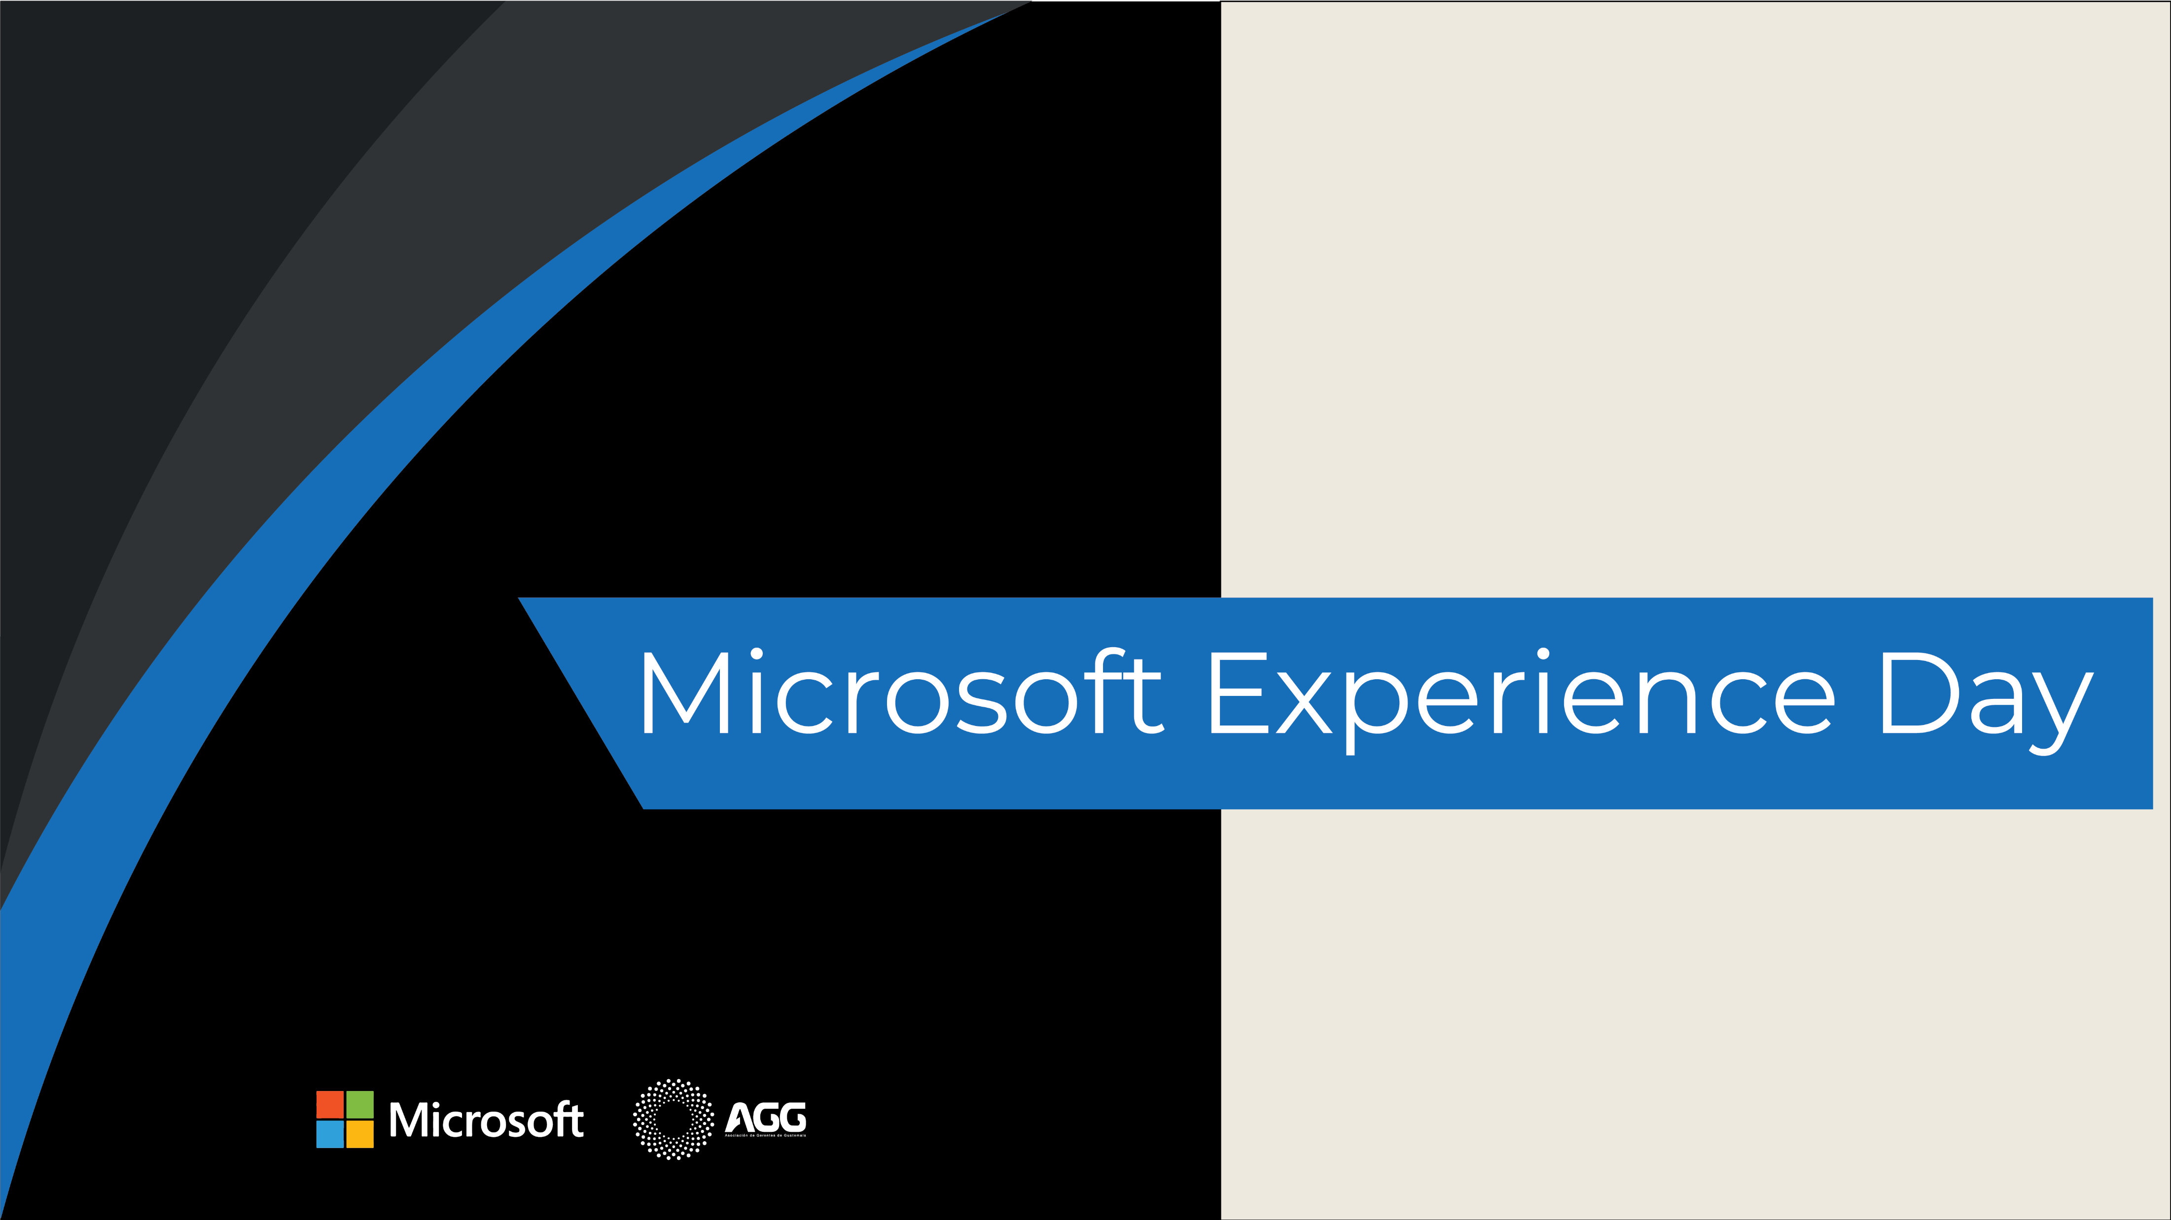

Modern Datawarehouse en Azure
Hugo Estrada Analytics Consultant and Cloud Engineer
Eduardo Pivaral Microsoft Data Platform Consultant - Pythian

Slide 2



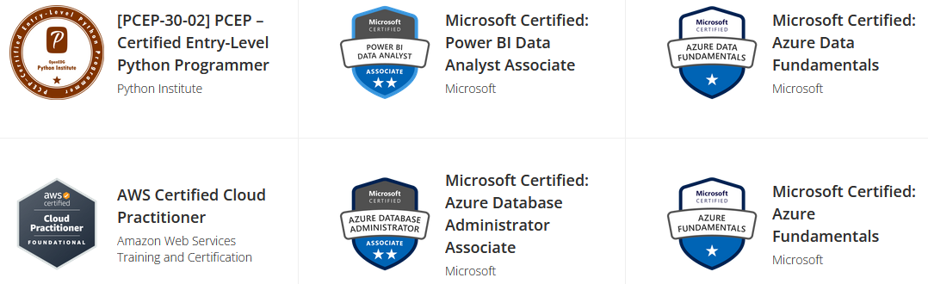

Eduardo Pivaral Microsoft Data Platform Consultant - Pythian
+15 years of experience implementing data solutions for multiple customers around the world
Regular Author for MSSQLTips.com
Regular Author for SQLServerCentral.com
MSSQLTips.com Rookie of the year 2018
Local and International speaker
Board member of Tech Community
eduardo-pivaral
@EduardoDBA
Epivaral

Slide 3

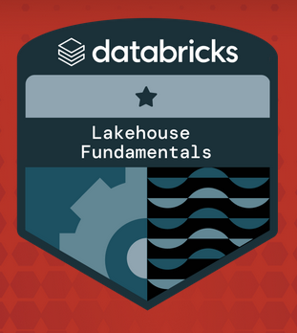
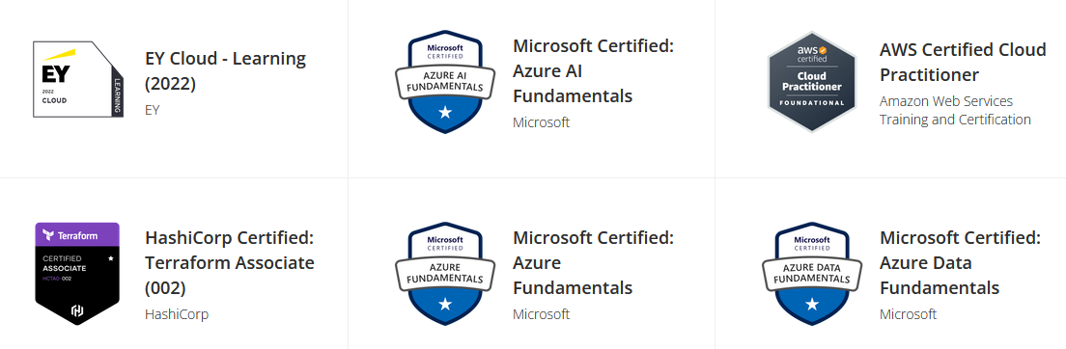
Hugo Estrada Analytics Consultant and Cloud Engineer
Data & Cloud Architect and Analytics Consultant
+10 years of experience in ML and Data Projects
Technical blogger
Community mentor
Local and International Speaker
Board member of Tech Community
hugoestradas
@hugoestradas
hugoestradas

Slide 4

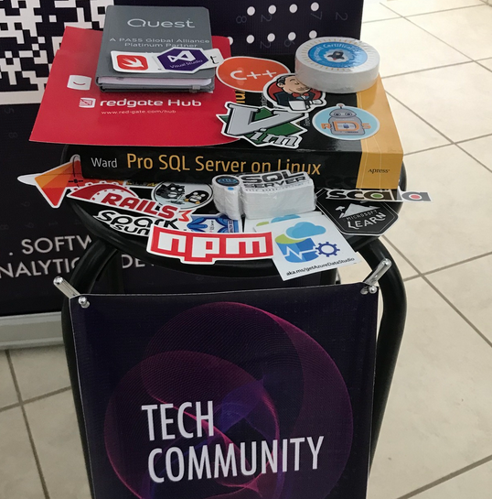


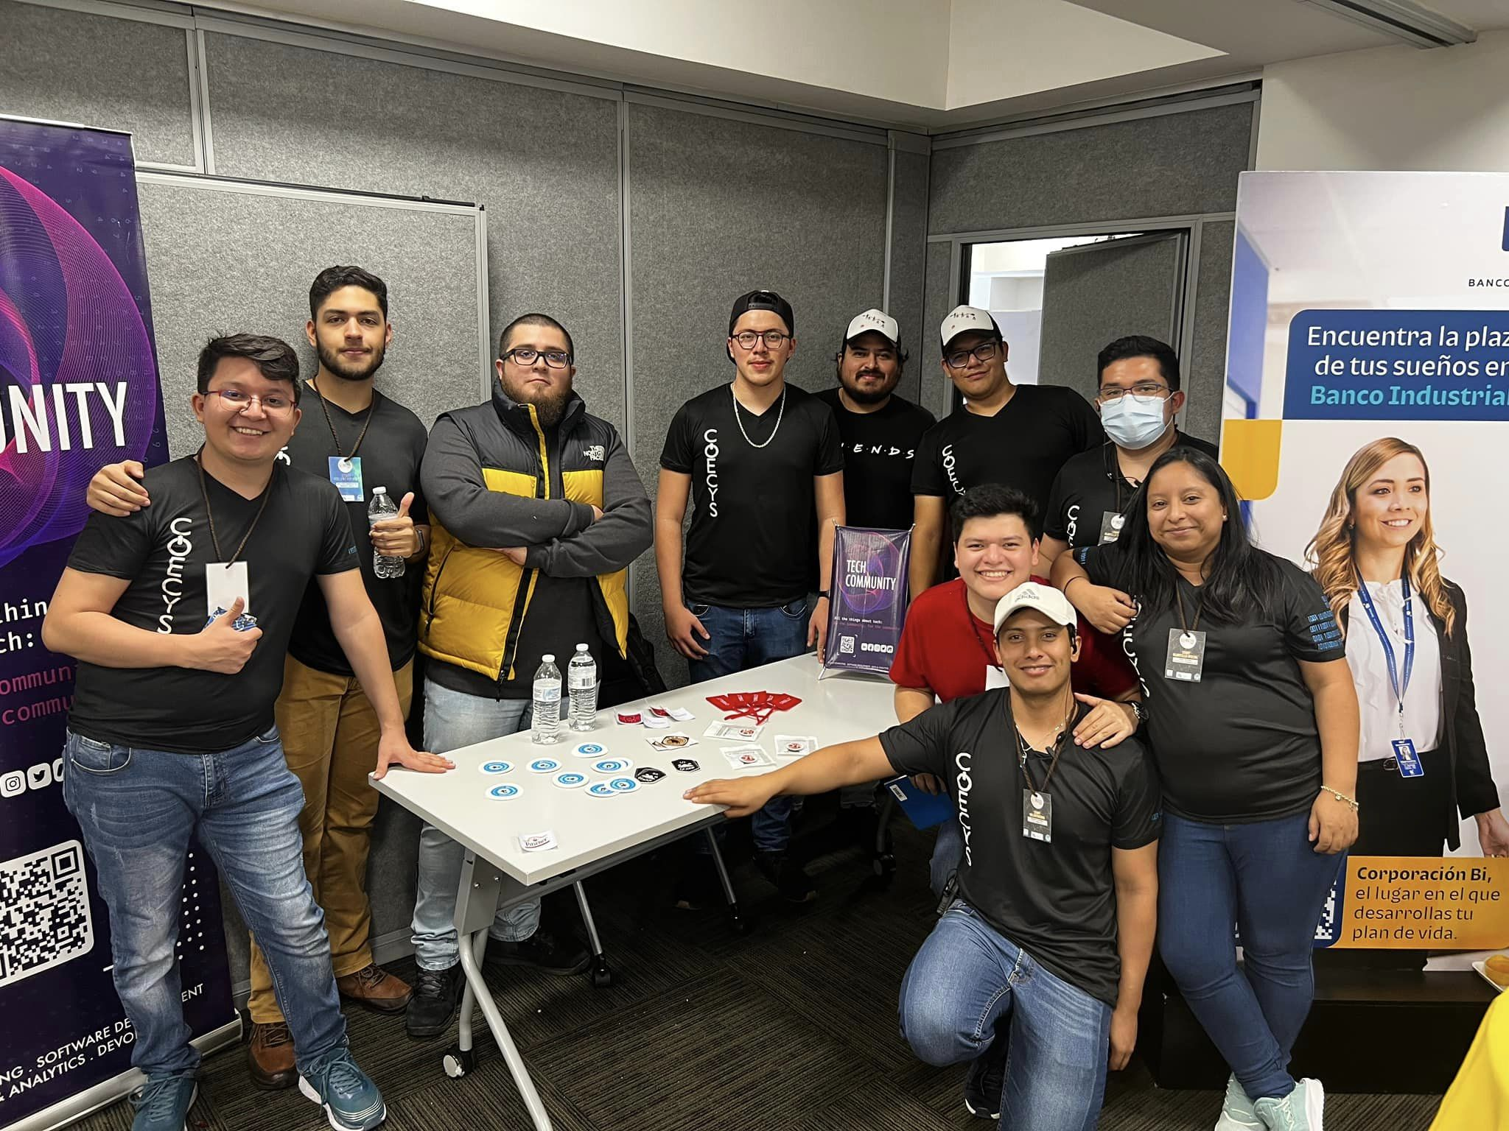
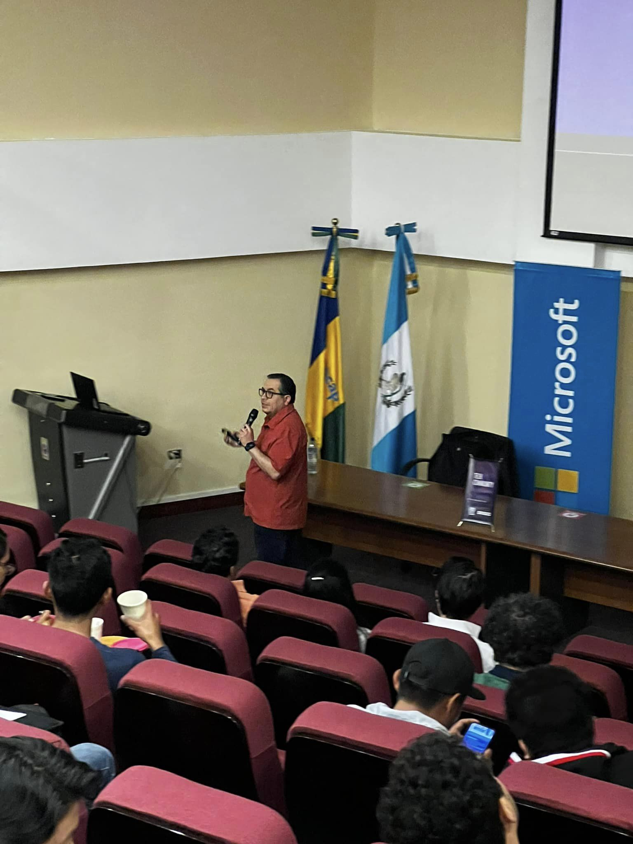
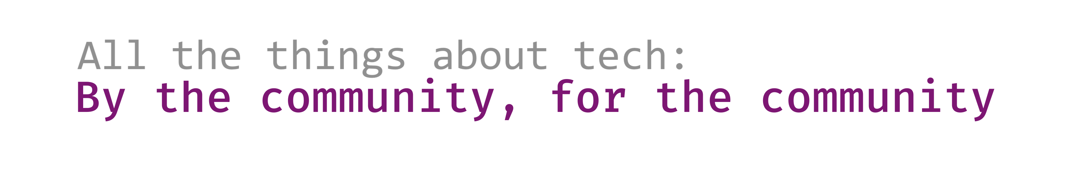
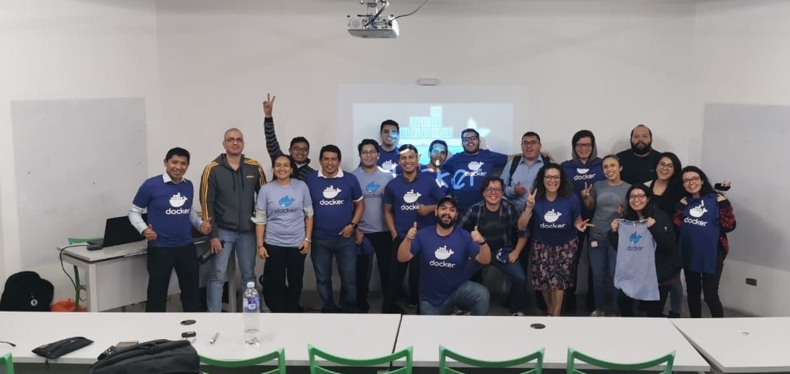
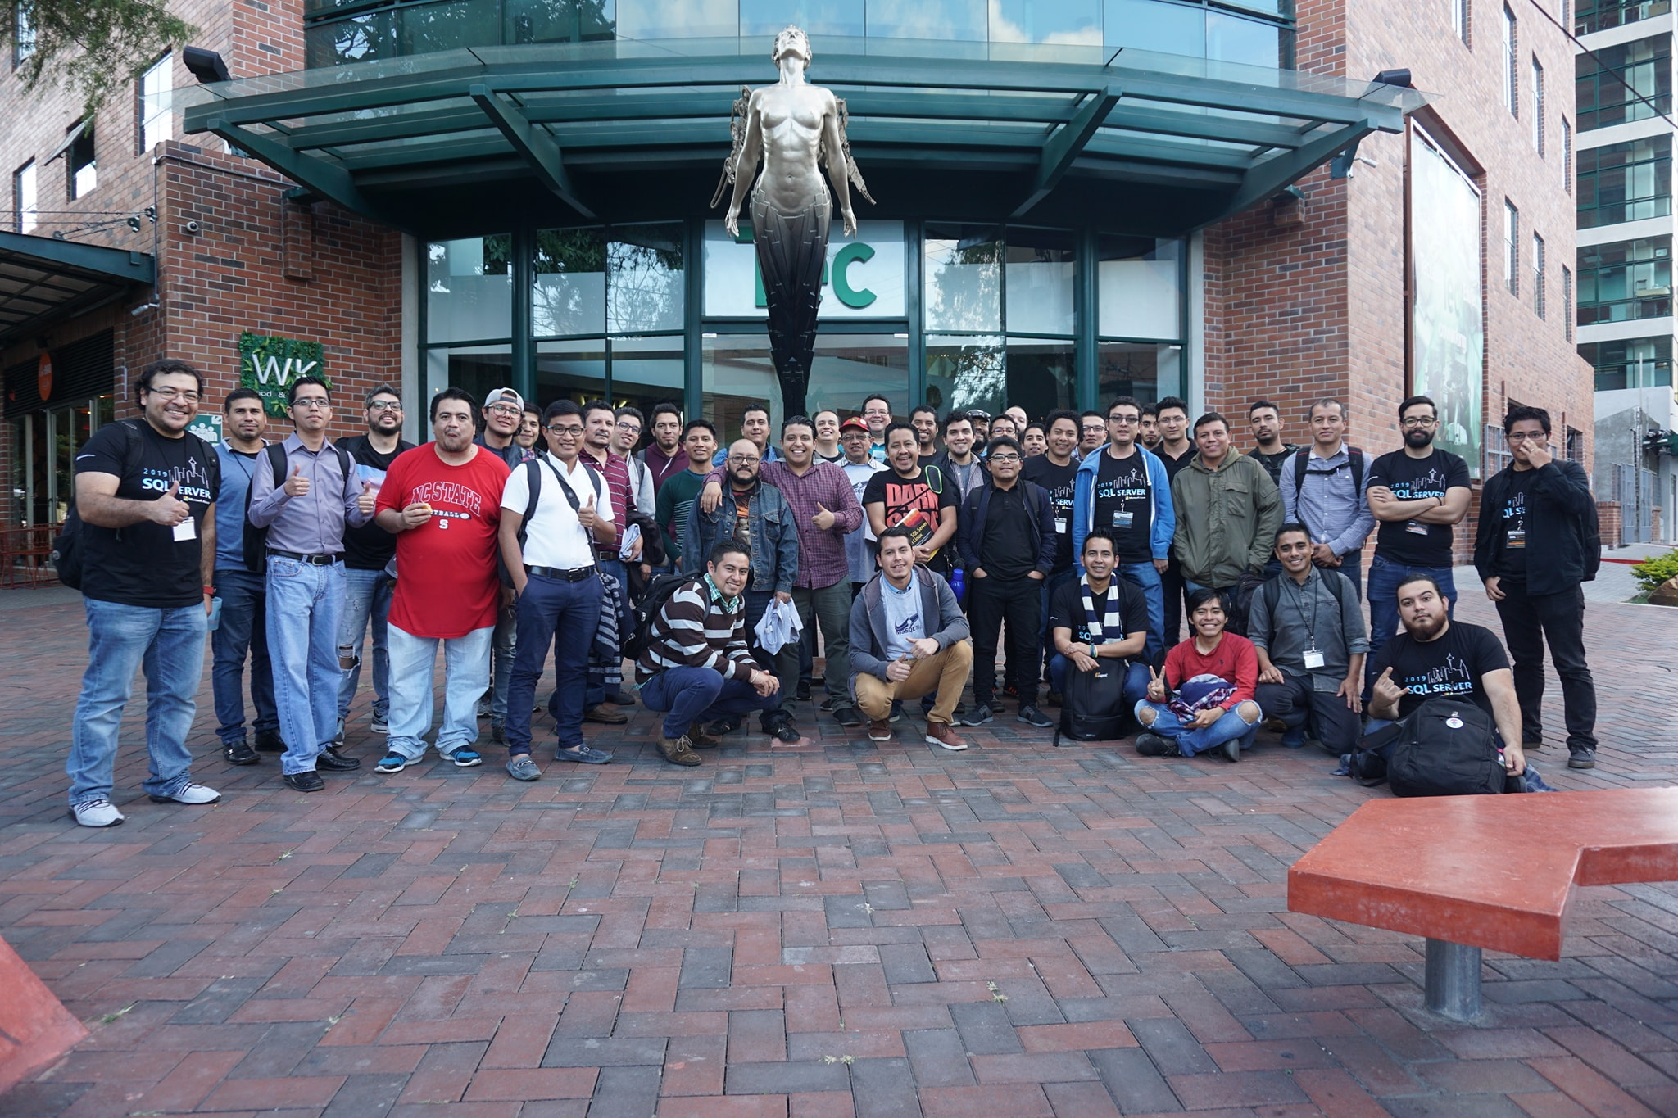

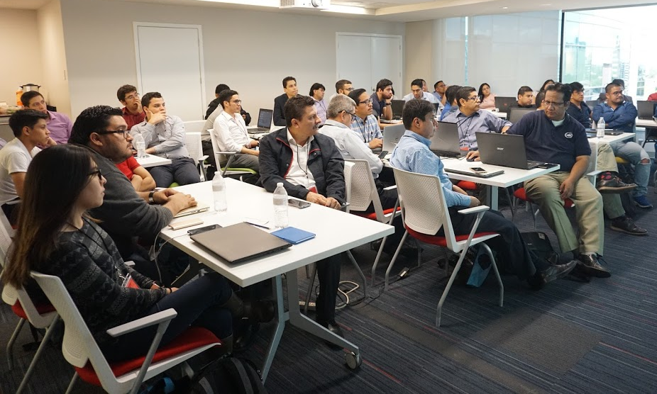

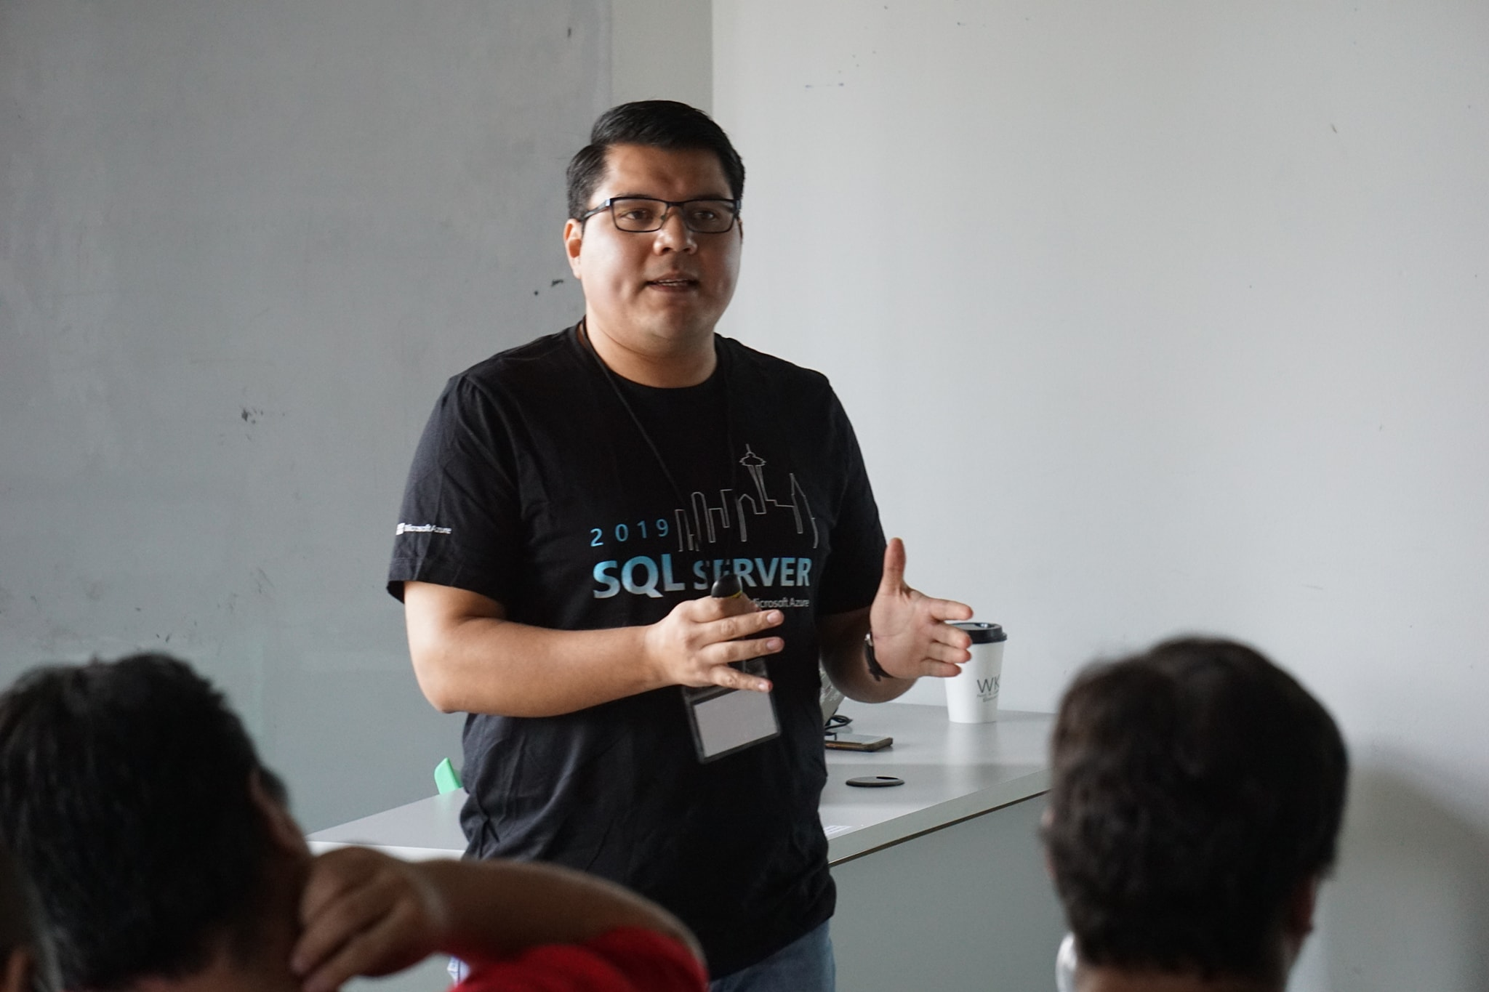
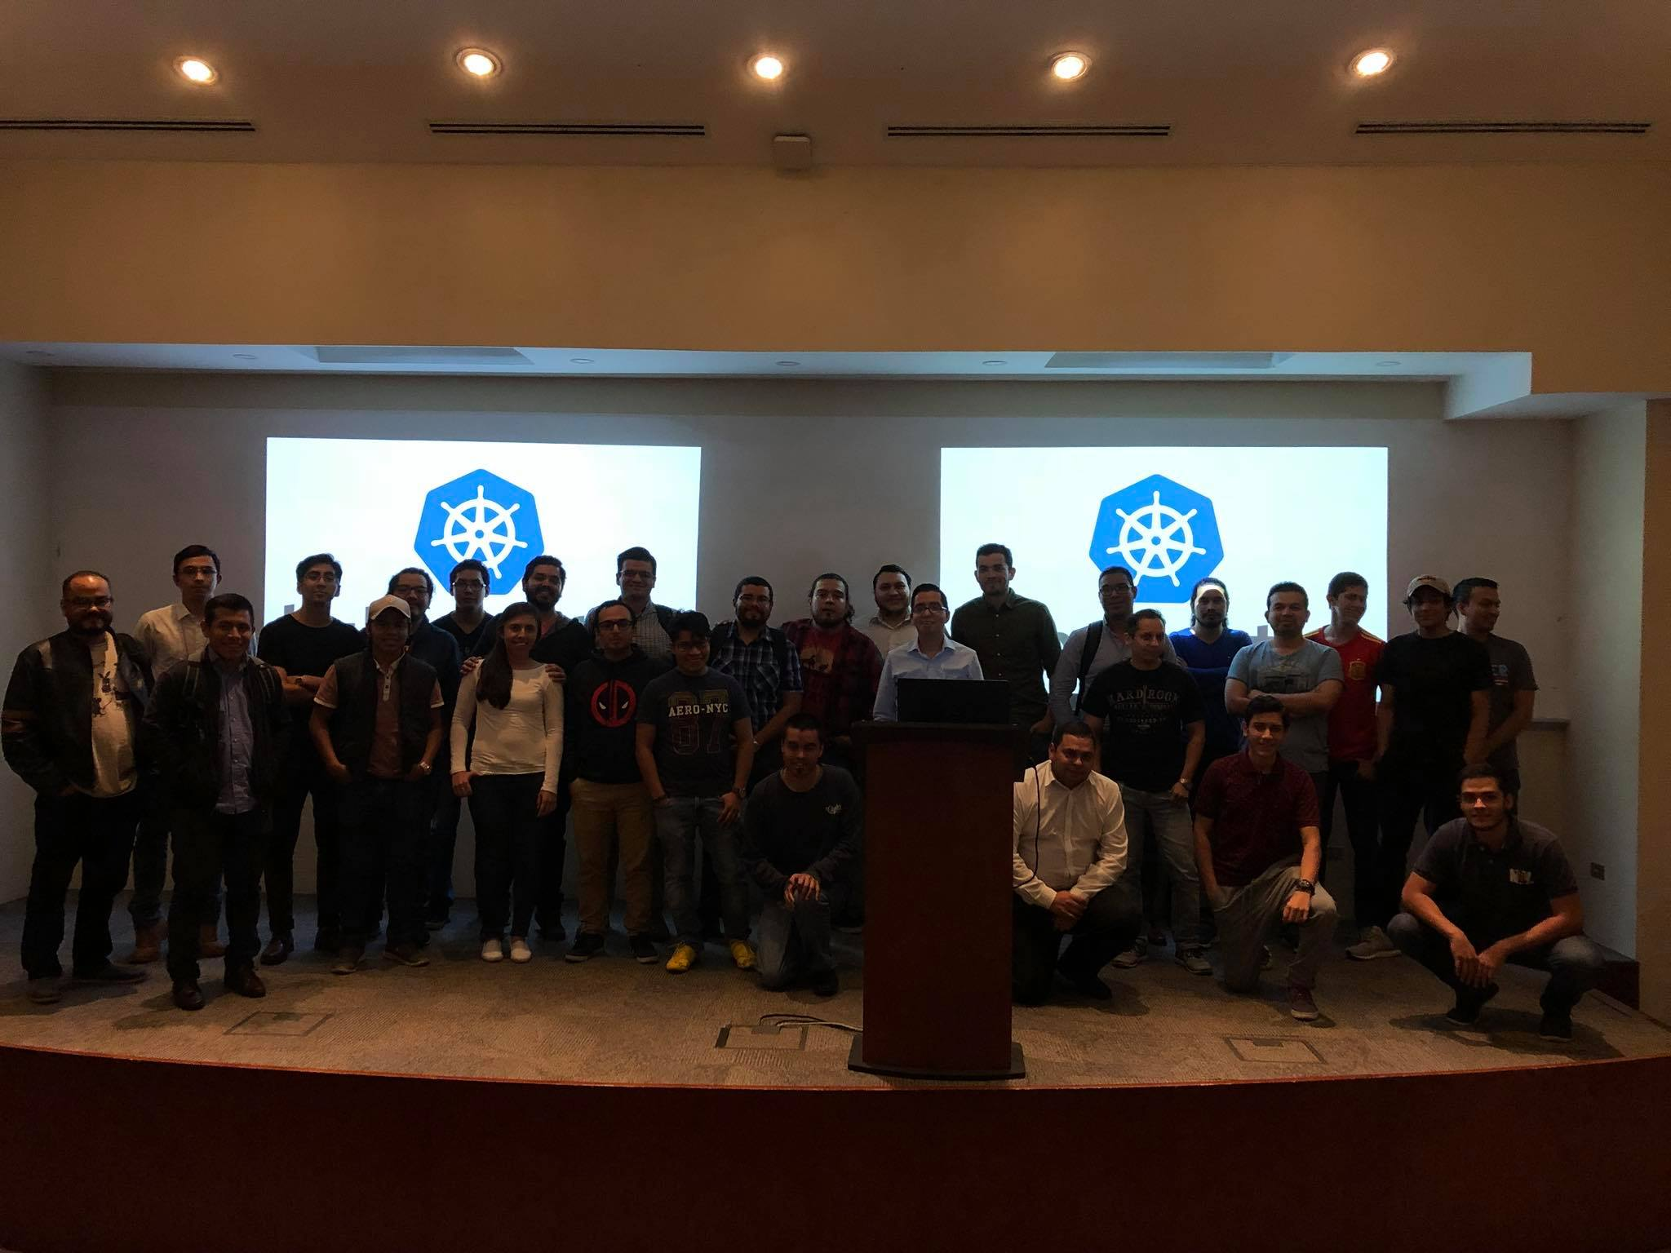

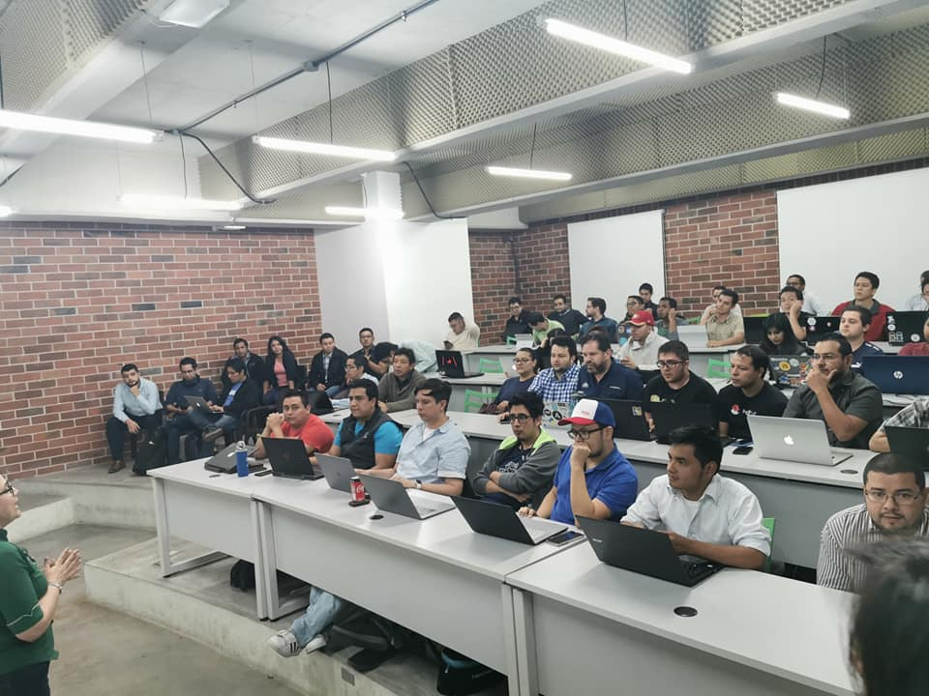
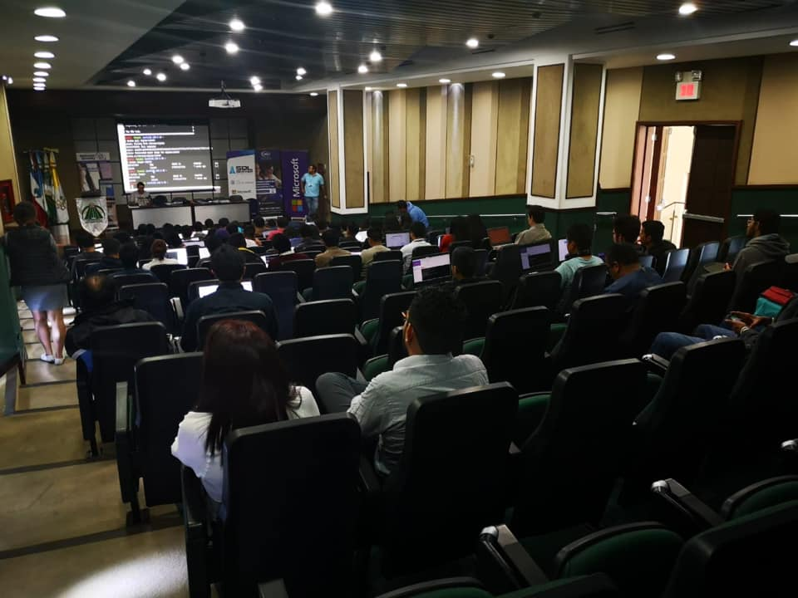

Slide 5

Agenda
Data Warehouse en el pasado
Data Warehouse moderno
¿Qué servicios ofrece Azure?
Casos de uso
Demo

Slide 6

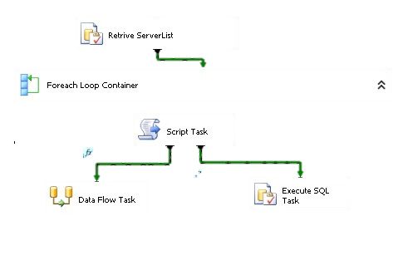
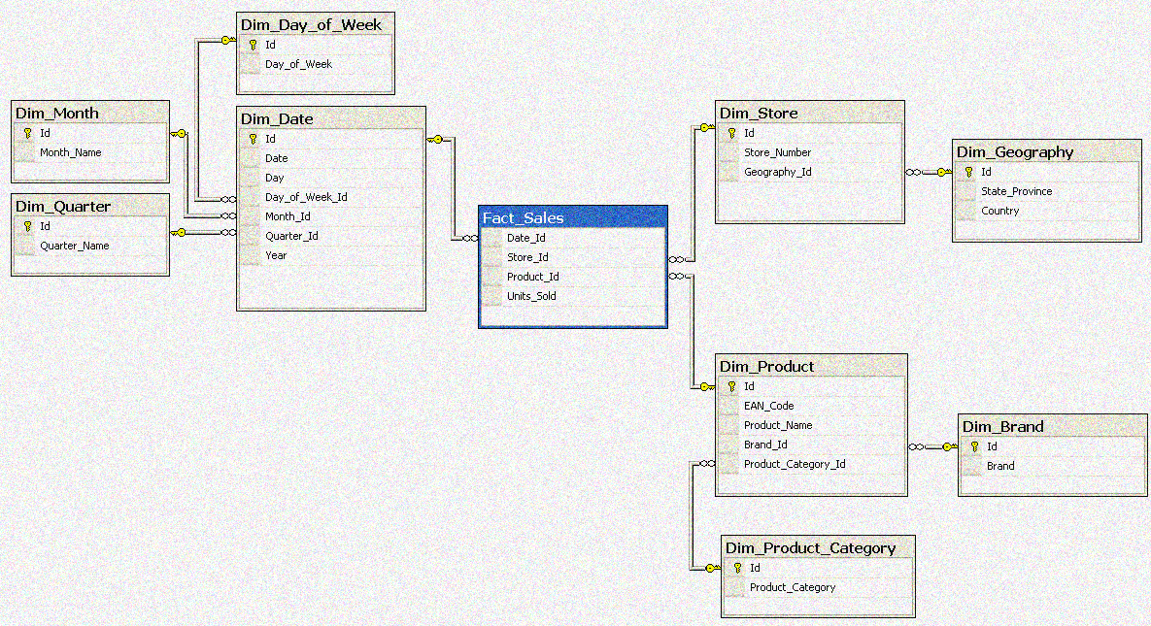
DataWarehouse en el pasado
Optimizada para lecturas
ETL (Extract, Transform, Load)
Calidad de datos cuestionable
Estructuras y esquemas rígidos
Casi nulo escalamiento de la infraestructura

Slide 7
DataWarehouse Moderno
Ingesta
De cualquier fuente
Guardar
En cualquier momento
Transformar
En cualquier formato
Analizar
Visualizar
De cualquier manera
Desde cualquier lugar
Extraer
Cualquier volumen de datos

Slide 8
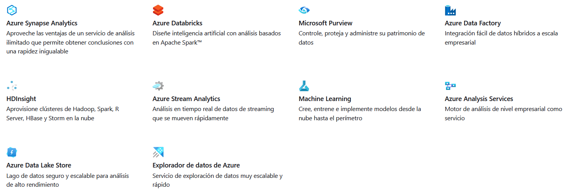
¿Que servicios Ofrece Azure?

Slide 9

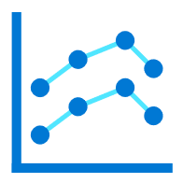





Azure Synapse Analytics
Escala Ilimitada
PB de información de múltiples fuentes
ETL y ELT simplificado
Interfaz de usuario intuitiva
Múltiples modelos analíticos
Descriptivo, Diagnostico, Predictivo y Prescriptivo
AI y BI
Integración con ML, Cognitive Services y PowerBI
Flexibilidad de desarrollo
Motores de SQL y Spark integrados.
Soporte para varios lenguajes
Exploración de datos
Relacionales y no relacionales desde el Data Lake
azure.microsoft.com/es-mx/products/synapse-analytics

Slide 10

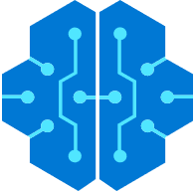



Azure Databricks
Aprendizaje automático
Plantillas preconfiguradas de ML personalizables en Pythorch, Tensorflow y scikit-learn
Integración total con Azure
Implementación de Apache Spark Databricks con los servicios de Azure
Motor de Spark optimizado
Procesamiento de datos sencillo con escalabilidad automática basada en Apache Spark
Colaboración interactiva
Notebooks en varios lenguajes listos para ser compartidos entre equipos
azure.microsoft.com/es-mx/products/databricks

Slide 11
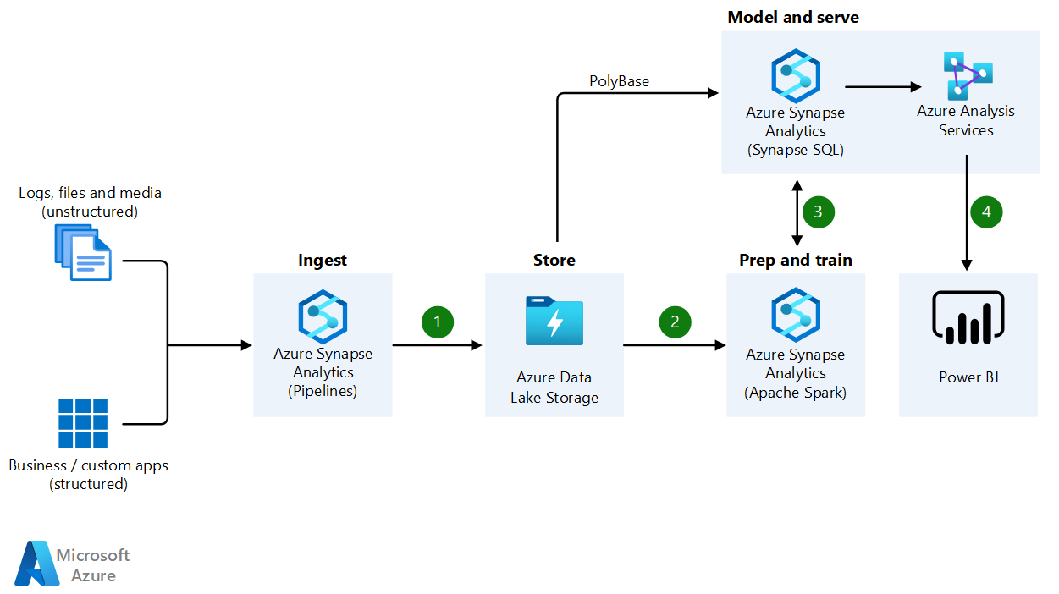
Casos de uso
Almacenamiento de datos empresarial
https://learn.microsoft.com/es-es/azure/architecture/

Slide 12
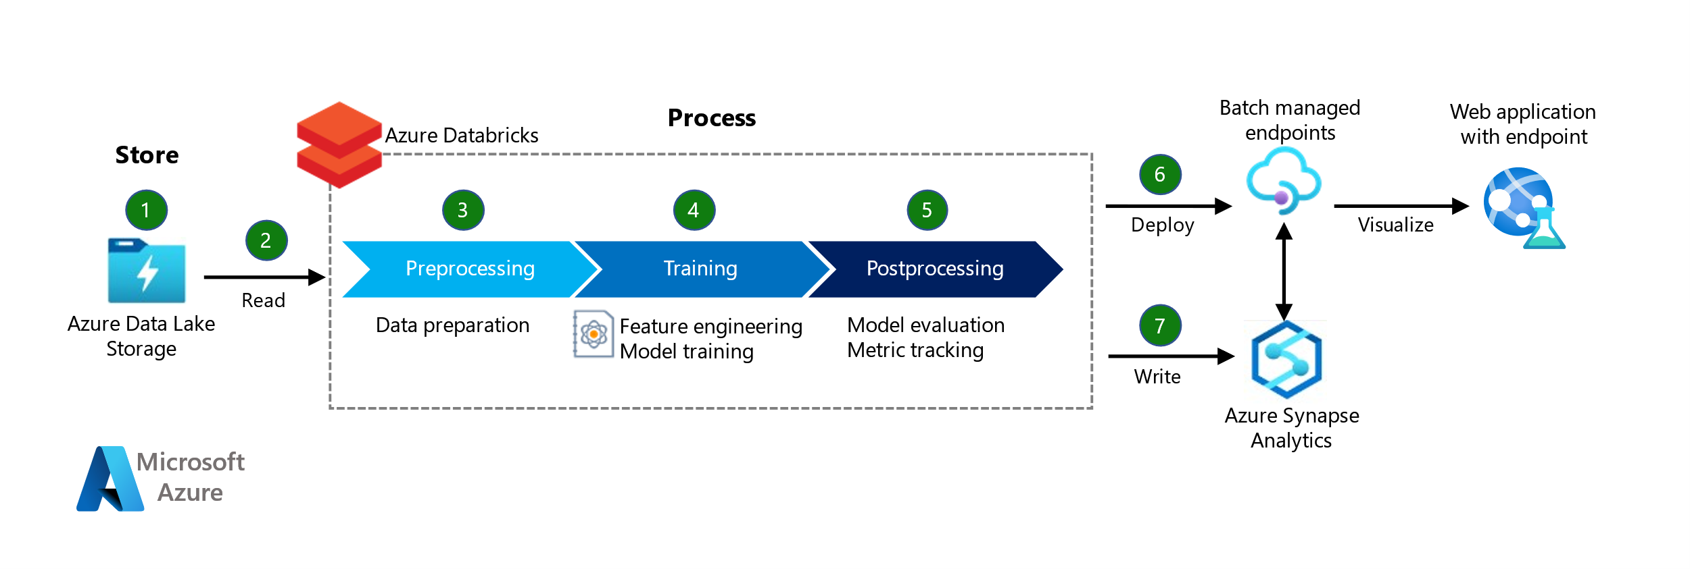
Casos de uso
Creación de un sistema de recomendaciones basado en contenido
https://learn.microsoft.com/es-es/azure/architecture/

Slide 13
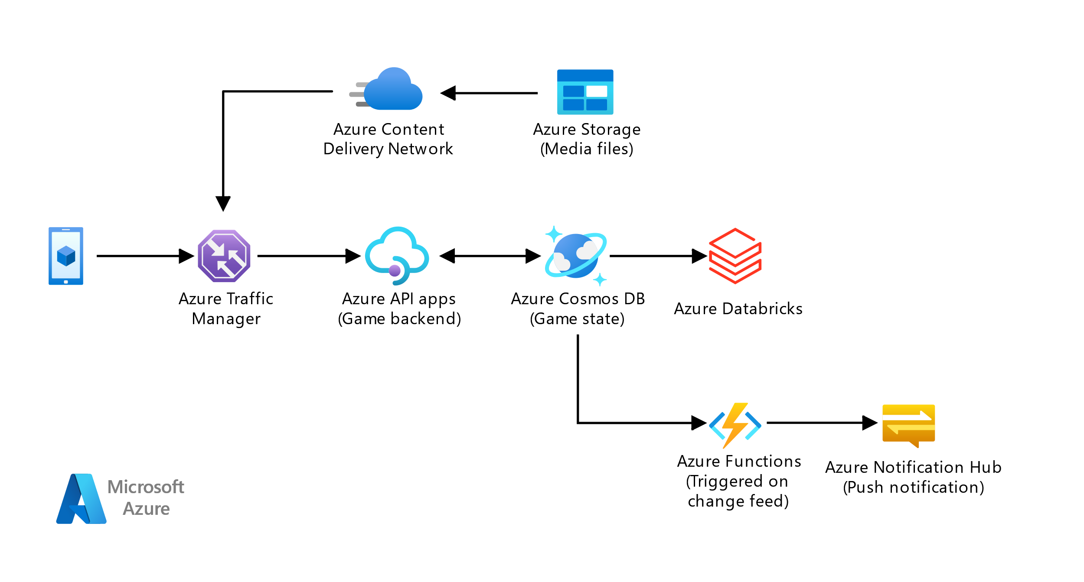
Casos de uso
Juegos online con trafico impredecible
https://learn.microsoft.com/es-es/azure/architecture/

Slide 14
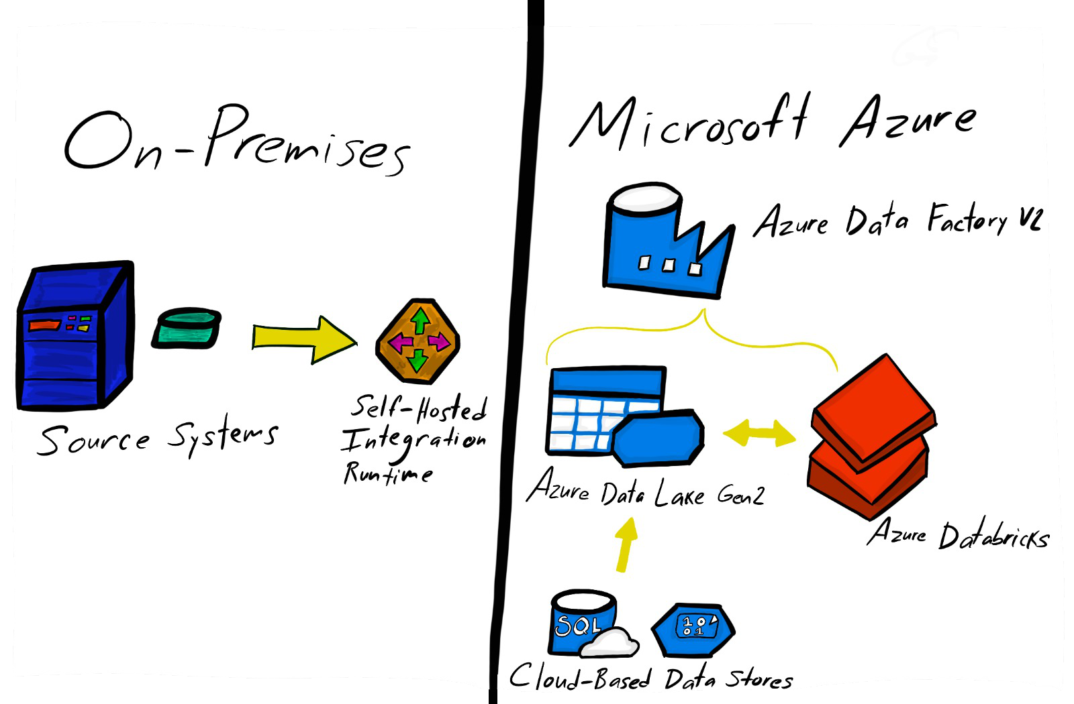
Demo

Slide 15
